Slide 2
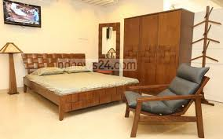
স্বাগতম

Slide 3
শ্রেণিঃ ষষ্ঠ
বিষয়ঃ বিজ্ঞান
অধ্যায়-৭ ম
সময়-৫০ মিনিট
তারিখ-1৫/1১/২০১৯ খ্রিঃ
মোঃ আব্দুল আলীম
সহকারি শিক্ষক (বি,এস-সি,বি,এড)
আইডি- 01080270781
কল্যাণপুর রওশনীয়া দাখিল মাদরাসা
বেলকুচি, সিরাজগঞ্জ
মোবাইল- 01717012389

Slide 4
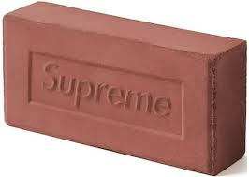
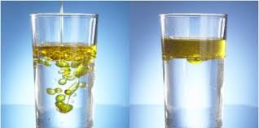
নিচের চিত্রগুলো লক্ষ্য করি এবং বলি
মাটি দ্বারা পোড়ানো তৈরি ইট
গ্লাসে পানি
বায়ু ভর্তি বেলুন

Slide 5
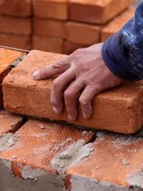
পদার্থের বৈশিষ্ট

Slide 6
শিখনফল
পাঠ শেষে শিক্ষার্থীর-
পদার্থের প্রধান বৈশিষ্টসমুহ বর্ণনা করতে পারবে ।
বিভিন্ন বৈশিষ্টের উপর ভিত্তি করে পদার্র্থের শ্রেণি বিন্যাস করতে পারবে।

Slide 7
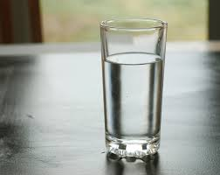
চিত্রগুলো লক্ষ্য করি
কঠিন পদার্থ
তরল পদার্থ
বায়ুবীয় পদার্থ

Slide 8
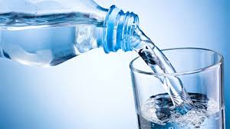
চিত্রগুলো লক্ষ্য করি
জায়গা দখল করেছে
পানি পাত্রের আকার ধারণ করে জায়গা দখল করেছে

Slide 9
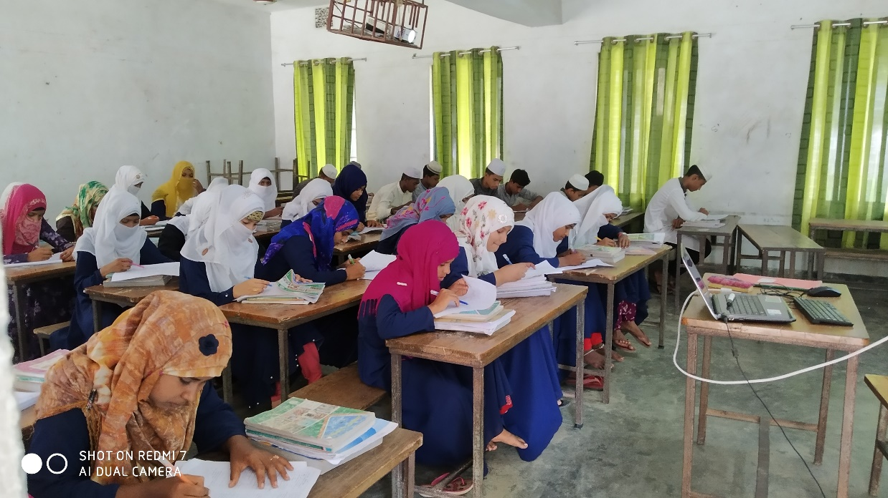
একক কাজ
১। পদার্থ কাকে বলে?
২। পদার্থের কয়টি অবস্থা?

Slide 10
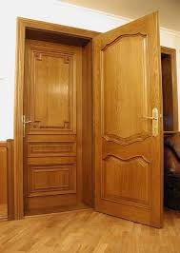
চিত্রগুলো লক্ষ্য করি
কাঠের তৈরি দড়জা একটি কঠিন পদার্থ
ইট একটি কঠিন পদার্থ
কঠিন পদার্থের আকার আছে । কোনো বস্তু যতটুকু জায়গা দখল ,সেটিই ঐ বস্তুর আয়তন। সকল কঠিন বস্তুই জায়গা দখল করে , তাই সকল কঠিন বস্তুরই আয়তন আছে। এর আয়তন ও আকার সহজে পরিবর্তন করা যায় না ।

Slide 11
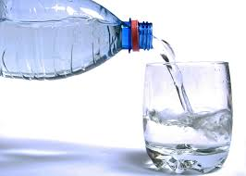
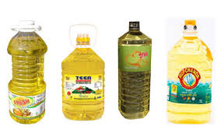
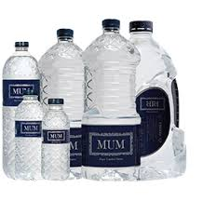
চিত্রগুলো লক্ষ্য করি
তরল পদার্থের নির্দিষ্ট কোনো আকার নেই। এটি যে পাত্রে রাখা হয় ,ঐ পাত্রের আকার ধারণ করে । এটি জায়গা দখল করে ,তাই এর আয়তনও পরিমাপ করা যায়।

Slide 12
চিত্রগুলো লক্ষ্য করি
গ্যাসীয় পদার্থ যে পাত্রে রাখা হয় ,ঐ পাত্রের আয়তনই গ্যাসের আয়তন। তাই এর কোনো আকার ও আয়তন নেই। কারণ সমপরিমান গ্যাস ছোট পাত্রে রাখলে ছোট আকার ও বড় পাত্রে রাখলে বড় আকার ধারণ করে।

Slide 13
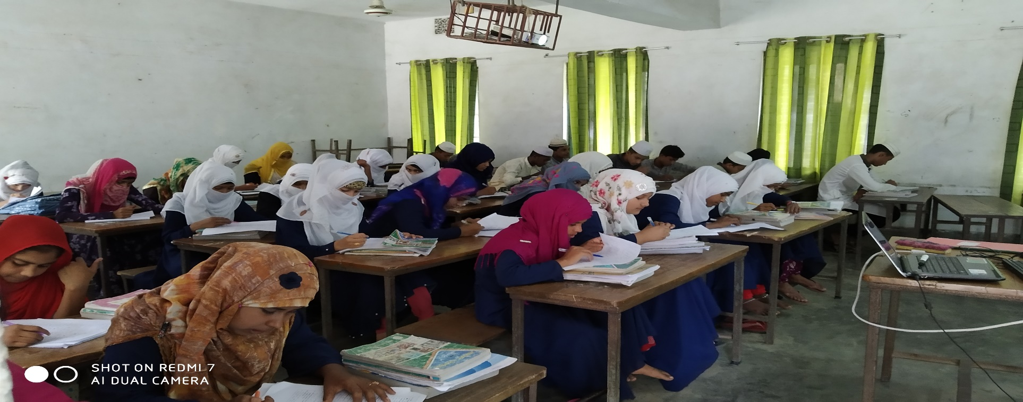
জোড়ায় কাজ
বাম পাশের শব্দের সাথে ডান পাশের শব্দের মিল কর ।
প্রতিটি পদার্থেরই
শব্দ
কঠিন পদার্থের
ধাতব পদার্থসমুহ আঘাতে
কোনো পদার্থ নয়
নির্দিষ্ট আকার ও আয়তন আছে
ভর আছে
ভেঙ্গে যায় না

Slide 14
মূল্যায়ন
১। কোন পদার্থের দৃঢ়তা কম?
ক) ইট খ) কলা গ) বই ঘ) বরফ
২। একই পরিমান কোন পদার্থটি বোতলে রেখে দিলে সম্পূর্ণ বোতল জুড়ে থাকবে?
ক) পানি খ) দুধ গ) সেন্ট ঘ) পাউডার
৩। পদার্থের কয়টা অবস্থা ?
ক) ৩ খ) ৪ গ) ৫ ঘ) ৬

Slide 15
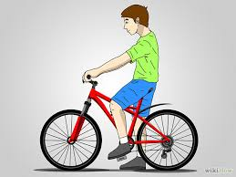
ধন্যবাদ
আবার দেখা হবে

